Slide 1
Interna struktura i organizacija MySQL skladišta podataka
Jelena Đikić 1488

Slide 2
MySQL sistem za upravljanje bazama podataka
sistem za upravljanje relacionim bazama podataka
koristi klijent/server arhitekturu
slojevita arhitektura koja ima tri sloja:
fizički nivo
konceptualni (logički) nivo
eksterni (aplikacioni) nivo

Slide 3
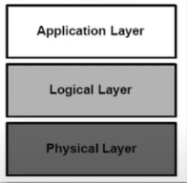
Interna struktura i organizacija - MySQL

Slide 4
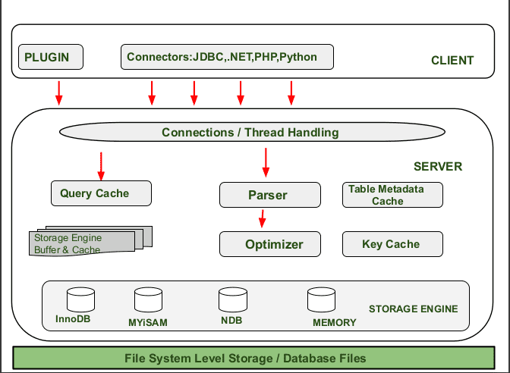
Client / Server

Slide 5
Aplikacioni sloj
konekcioni sloj ili klijentski kraj MySQL strukture
omogućava interakciju krajnjih korisnika sa sistemom baze podataka
obuhvata nekoliko ključnih usluga, od kojih su najvažnije:
Rukovanje vezom
Autentifikacija
Bezbednost

Slide 6
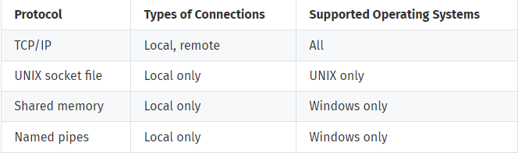
Aplikacioni sloj – Rukovanje vezom
klijent uputi zahtev, server ga potvrđuje i uspostavlja vezu koja omogućava klijentu izvršavanje niza zahteva
prilikom uspostavljanja veze sa serverom, svaki klijent dobija svoju posebnu nit koja je posvećena upravljanju tom vezom

Slide 7
Aplikacioni sloj - Autentifikacija
proces koji se odvija prilikom svakog povezivanja korisnika
prvi korak autentifikacije dešava se na strani klijenta, klijent pruža serveru korisničko ime i lozinku, čime inicira proces provere identiteta
server proverava ovu informaciju - verifikacija uključuje proveru podudaranja korisničkog imena, hosta i lozinke, što serveru omogućava precizno identifikovanje izvora konekcije

Slide 8
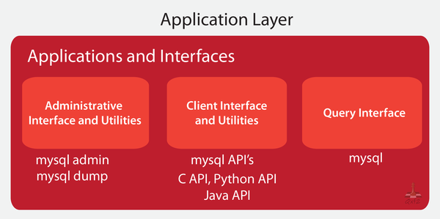
Aplikacioni sloj - bezbednost
mehanizmi za zaštitu podataka od neovlašćenog pristupa i osiguravanje integriteta tokom komunikacije između klijenta i servera
tri glavne komponente: administratori, klijenti, korisnici upita

Slide 9
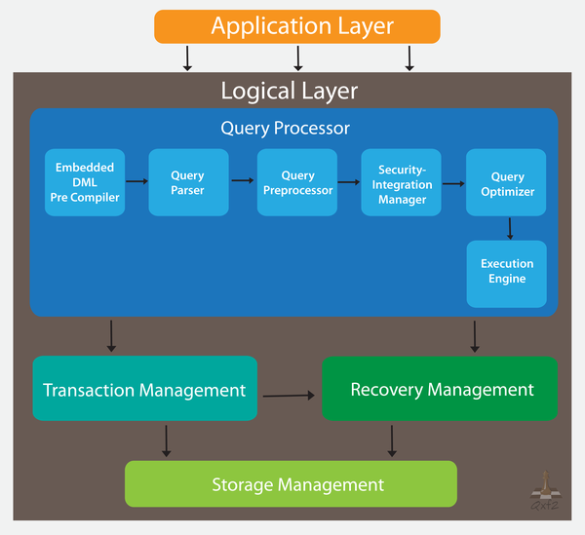
Logički sloj

Slide 10
Podsistem obrade upita (Query Processor)
Ugrađeni prekompilator DML-a i kompilator DDL-a
Parser upita
Predprocesor upita
Menadžer sigurnosti/integracije
Optimizator upita
Izvršni mehanizam

Slide 11
Upravljanje transakcijama
transakcije mogu biti pojedinačne ili grupisane - fleksibilnost u radu s podacima
može se dogoditi da jedna transakcija poziva izvršenje druge transakcije - niz povezanih transakcija
Transaction Management preuzima odgovornost za praćenje ovakvih transakcionih nizova
MySQL sistem održava redosled izvršavanja transakcija, beležeći svaku pojedinačnu radnju i osiguravajući doslednost rezultata

Slide 12
Upravljanje transakcijama
vodi računa o konceptu commit i rollback
Kada je transakcija uspešno izvršena, njen rezultat se "commituje", čime se promene trajno primenjuju na bazi podataka
Ako se u transakciji pojavi problem ili greška, moguće je izvršiti "rollback", što znači poništiti sve promene i vratiti bazu podataka u prethodno stanje

Slide 13
Menadžment oporavka
obezbeđuje sposobnost oporavka u slučaju neplaniranih prekida sistema
poseduje dva važna tipa logova - redo i undo logove
menadžer dnevnika, zabeležava svaku operaciju koja se izvršava u bazi podataka

Slide 14
Menadžment skladištenja
definiše strategiju upisivanja podataka na storage
najkorišćenije mašine za skladištenje su:
InnoDB
MyISAM

Slide 15
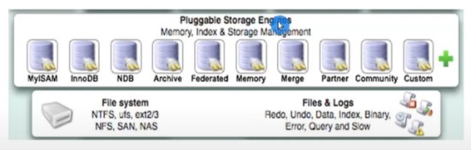
Fizički sloj
Tipovi podataka koji se nalaze u sistemu su sledeći:
Fajlovi sa podacima (data files)
Indeksi
Rečnik podataka
Statistički podaci
Log informacije

Slide 16
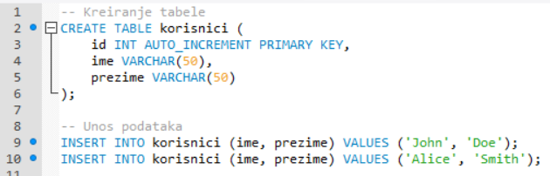
Fajlovi sa podacima
stranice podataka (data pages) - diskretni blokovi podataka unutar fizičkih fajlova, obično sa fiksno veličinom
blokovi (blocks) - osnovna jedinica podataka koja se čita ili piše sa diska

Slide 17



Indeksi
strukture podataka koje omogućavaju brz pristup podacima u tabelama baze podataka

Slide 18
Rečnik podataka
sadrži informacije o tome kako su tabele, kolone, indeksi, ključevi i druge strukture organizovane unutar baze podataka
meta podatke o svakoj tabeli u bazi podataka
svaka kolona u tabeli ima svoj opis u rečniku podataka
sadrži informacije o indeksima, ključevima i ograničenjima integriteta podataka koja su definisana na tabeli
sadrži informacije o vezama između tabela

Slide 19

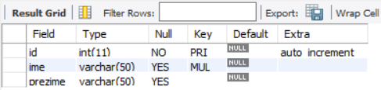
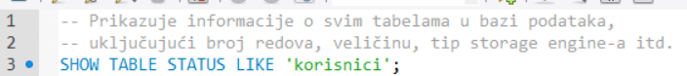
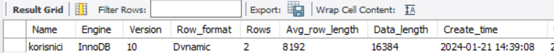
Rečnik podataka

Slide 20
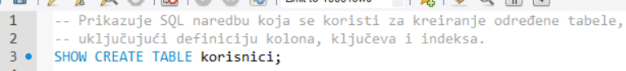
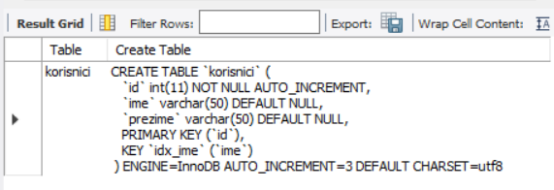
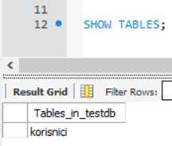
Rečnik podataka

Slide 21


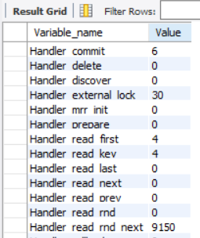
Statistički podaci

Slide 22


Log informacije
log informacije beleže svaki izvršeni upit, beležeći informacije o vremenu izvršavanja, korisniku koji je izvršio upit, i samom upitu
u slučaju pada sistema ili gubitka podataka, menadžer oporavka koristi log informacije kako bi efikasno i tačno obnovio bazu podataka na poslednju konzistentnu tačku

Slide 23
Aplikacioni sloj MySQL sistema pruža korisnicima intuitivan interfejs za interakciju sa bazom podataka, omogućavajući jednostavno postavljanje upita i manipulaciju podacima
Logički sloj, sa svojim podsistemima obrade upita, upravljanja transakcijama, menadžmenta oporavka i skladištenja, predstavlja srce sistema, obezbeđujući integrisano i efikasno rukovođenje podacima
Fizički sloj, iako efikasno upravlja skladištenjem podataka, može se suočiti sa izazovima performansi u određenim situacijama

